Slide 1

Previsão de Nível de Obesidade
Modelo preditivo baseado em Machine Learning para estimar risco de obesidade através de hábitos alimentares e comportamentais.

Slide 2
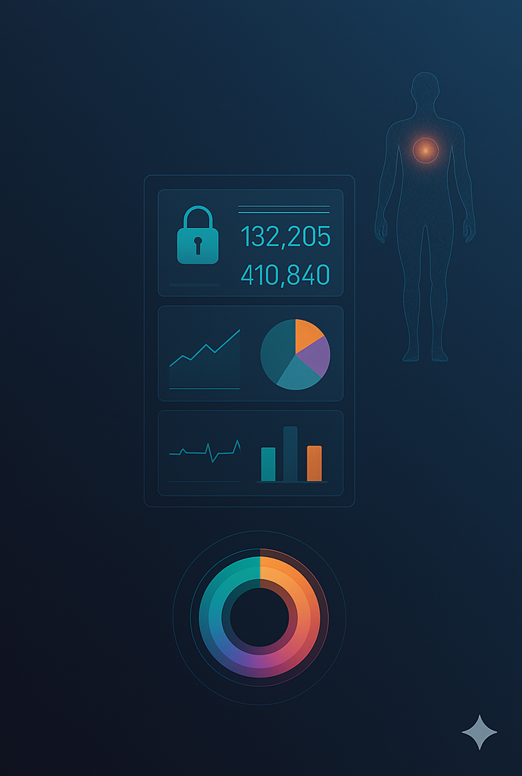
Objetivo e Contexto
Missão do Projeto
Impacto Esperado
Desenvolver um modelo preditivo capaz de estimar nível de obesidade baseado em características físicas, hábitos alimentares e variáveis comportamentais.
Fornecer subsídios analíticos para decisões estratégicas em saúde pública, nutrição e bem-estar, através de Data Analytics aplicada.

Slide 3
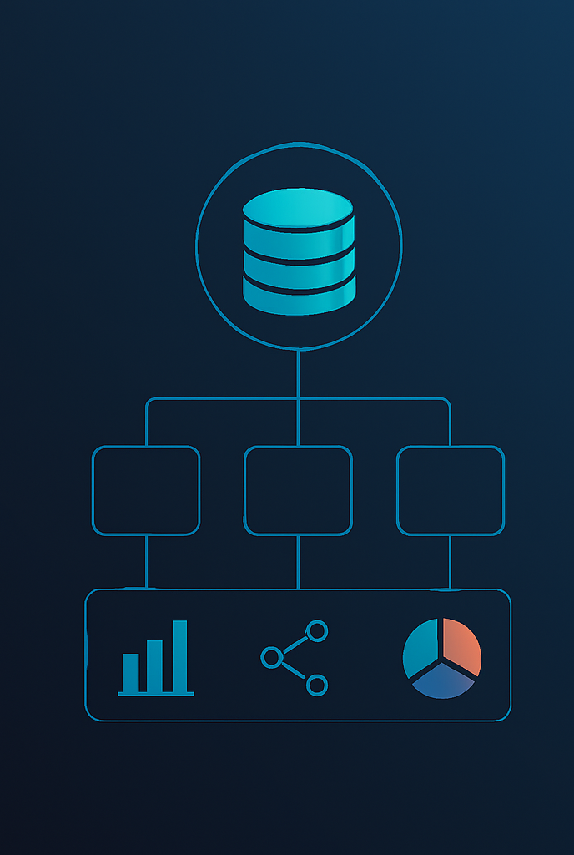




Arquitetura de Dados
Pipeline modular inspirado na Arquitetura Medalhão, estruturando o fluxo em camadas lógicas para garantir qualidade e rastreabilidade.
Bronze
Ingestão dos dados brutos no PostgreSQL via KNIME – fonte única da verdade.
Silver
Pré-processamento e limpeza com Python/Panda via VS Code.
Gold
Enriquecimento e preparação para modelagem.
Dashboard
Visualização interativa em Streamlit.

Slide 4



Estrutura Técnica
Ferramentas
Organização Modular
Benefícios
PostgreSQL para persistência;
Python/Pandas para análise;
KNIME para ETL;
Streamlit para visualização.
src/ - código-fonte;
data/ - datasets;
models/ - modelos treinados;
reports/ - visualizações.
Reprodutibilidade total;
Rastreabilidade completa;
Escalabilidade;
Governança de dados.

Slide 5

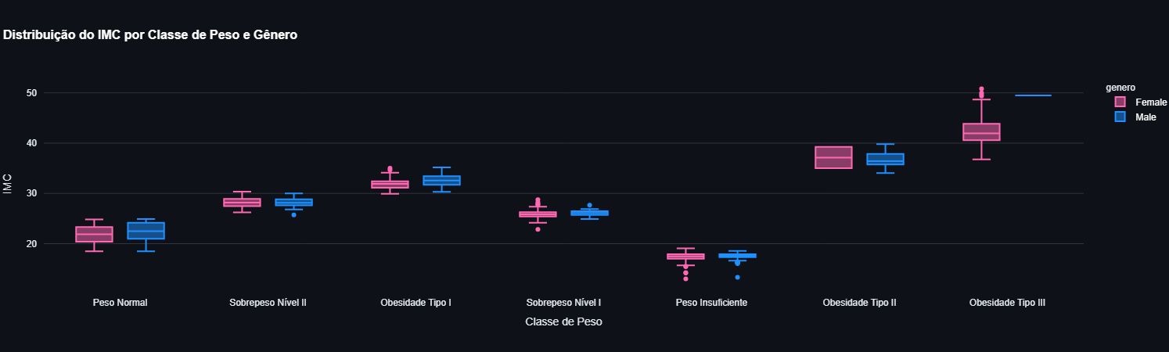
Descoberta Crítica
Problema identificado: Inconsistência na variável-alvo original revelando vazamento de dados e viés de gênero na classificação.
Solução encontrada:
Criação de uma nova classificação seguindo os padrões da OMS (2024), eliminando o viés e garantindo consistência para o modelo.

Slide 6
Descobertas Adicionais e Decisões de Modelagem
Durante a fase de experimentação, avaliamos incluir o IMC diretamente n modelo. Porém, isso se mostrou inadequado por três motivos:
01. IMC já contém a resposta que o modelo tenta prever
Como o IMC é calculado diretamente por peso e altura, ele revela automaticamente a classificação da OMS. Isso faria o modelo apenas replicar a regra do IMC em vez de aprender padrões baseados em hábitos.
Conclusão: incluir o IMC geraria data leakage estrutural, inflando artificialmente a acurácia.
02. O objetivo do modelo não é dizer o estado do peso atual e sim o risco futuro
O desafio pede para estimar risco de obesidade associado aos hábitos, não para classificar peso usando fórmulas matemáticas.
IMC = condição atual Modelo = risco com base em hábitos Coisas diferentes.
03. O IMC ainda é utilizado — mas apenas para o relatório do paciente
Peso, altura e IMC aparecem no painel final, mas não alimentam o modelo. Assim conseguimos:
evitar vazamento
manter coerência clínica
entregar ao usuário uma visão completa sobre seu estado atual + riscos futuros
Decisão Final: Manter o modelo treinado somente com hábitos + perfil, utilizando peso/altura/IMC apenas na apresentação do resultado, não no algoritmo.

Slide 7

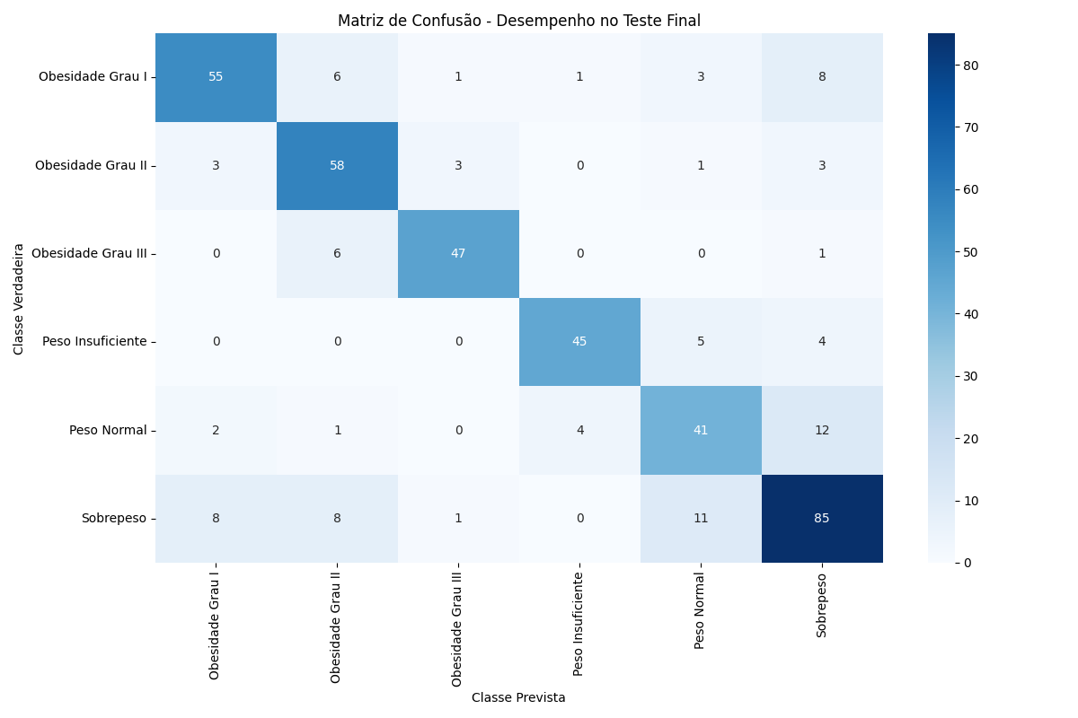
Resultados do Modelo
78.25%
0.90
0.68
Acurácia Final
Precision
F1-Score
O modelo superou o requisito do projeto em conjunto de testes “trancado”. Isso confirma um desempenho robusto em dados nunca vistos, usando a variável-alvo (classe_peso_oms) cientificamente validada.
O modelo é confiável ao identificar os casos mais críticos. Quando ele prevê Obesidade Grau III ou Peso Insuficiente, o médico tem 90% de confiança de que o alerta está correto.
O maior desafio do modelo é na fronteira entre Peso Normal e Sobrepeso, atingindo um F1-Score de 68%. Como a Matriz de Confusão mostra, o modelo tende a ser “pessimista”, classificando alguns pacientes de peso normal como sobrepeso.

Slide 8


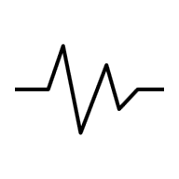
Desempenho por Classe
Obesidade Grau III
F1 – Score: 0.89
Precision: 90%
Recall: 87%
Excelente desempenho na identificação dos mais críticos.
Peso Insuficiente
F1 – Score: 0.87
Precision: 90%
Recall: 83%
O modelo se mostra confiável em relação aos extremos.
Peso Normal
F1 – Score: 0.68
Precision: 67%
Recall: 68%
Principal desafio do modelo, onde o classificador tende a ser mais conservador.
O modelo demonstrou ser extremamente eficaz na identificação dos casos extremos das pontas, tornando-se uma ferramenta de triagem confiável em casos críticos.

Slide 9
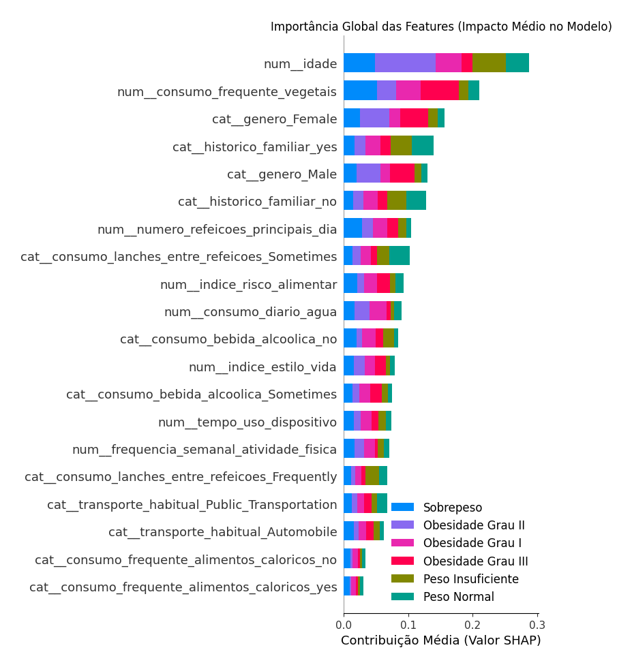


Fatores Determinantes
Confiança no Modelo
O gráfico SHAP prova que o modelo “pensa” como um clínico.
Idade
Consumo de vegetais
Gênero
Histórico Familiar
Validação Clínica do Modelo (SHAP)
Os índices que criamos são altamente preditivos e confirmam que o conjunto de hábitos é mais importante que fatores isolados.
Índice Risco Alimentar: combinação de hábitos alimentares críticos
Indice Estilo de Vida: Feature de engenharia com maior impacto no modelo.

Slide 10

Aplicabilidade Prática
Ferramenta de Triagem
O modelo pode ser integrado a sistemas de saúde com apoio à decisão, identificando:
Casos graves (Obesidade Grau III) para um tratamento e cuidado imediato.
Pacientes em risco (fronteira Peso Normal/Sobrepeso) para acompanhamento preventivo.
Perfis de alto risco baseados em hábitos comportamentais.

Slide 11
Conclusões e Entregas
01
02
Pipeline Completo
Extração, tratamento, modelagem e visualização integrados.
Correção de Data Leakage
Identificação e resolução de viés crítico na variável-alvo.
03
04
Modelo Validado
78.25% de acurácia com forte desempenho em casos graves.
Dashboard Interativo
Solução analítica ponta a ponta para interpretação de resultados.
Solução robusta e validade, capaz de gerar insights relevantes e acionáveis sobre obesidade e hábitos de vida, servindo como base escalável para estudos futuros.

